Slide 1
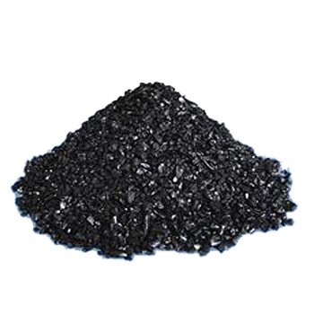
Кам*яне вугілля та продукти переробки

Slide 3
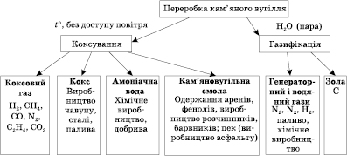

Slide 4
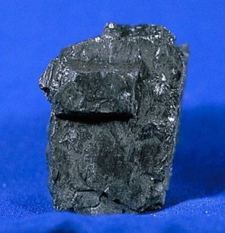
Основним способом переробки кам*яного вугілля є коксування. Цей процес здійснюється коксохімічних заводах,де вугільна шихта переробляється в спеціальних камерах при tдо 1000-1200 С. камери відокремлені одна від одної опалювальними простінками,в каналахяких спалюють газоподібне паливо для підтриманні високої температури. Кілька десятків таких камер утворюють батарею коксових печей.при нагріванні органічні речовини,що входять до складуккм*яного вугілля,зазнають складних хімічних перетворень,утворюючі леткіпродукти,що збираються у газозбірнику. В камерах залишається кокс-твердий пористий матеріал,що складається з вуглецю та зали. Після завершення коксування кокос подають до башти гасіння,де його зрошують водою. Кокс використовують у металорургійній промисловості як відновник для добування залізних руд

Slide 5
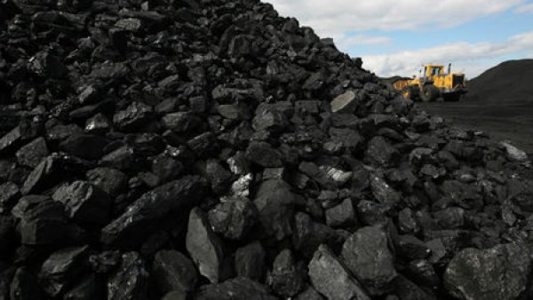
Використання
Кам'яне вугілля використовується як технологічна, енерго-технологічна і енергетична сировина, при виробництві коксу і напівкоксу з отриманням великої кількості хімічних продуктів (нафталін, феноли, пек тощо), на основі яких одержують добрива, пластмаси, синтетичні волокна, лаки, фарби,і т.і.

Slide 6
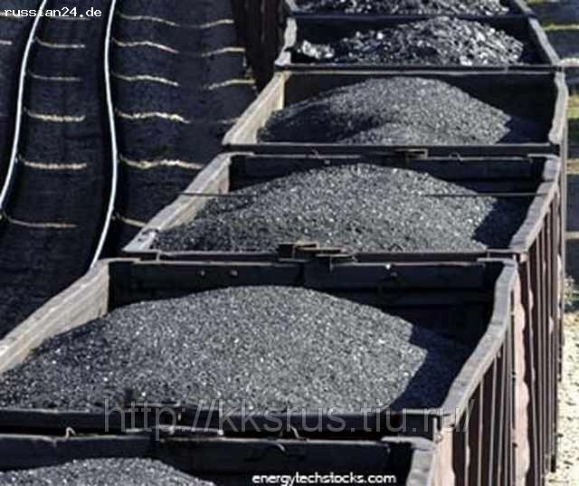
Один з найперспективніших напрямів використання кам'яного вугілля — скраплення (зрідження) — гідрогенізація вугілля з отриманням рідкого палива. При переробці кам'яного вугілля отримують також:
активне вугілля, штучний графіт
в промислових масштабах вилучається ванадій, ґерманій і сірка;
розроблені методи отримання ґалію, молібдену, цинку, свинцю

Slide 7
Існують різні схеми неенергетичного використання кам'яного вугілля на основі термохімічної, хімічної та іншої переробки з метою їх повного комплексного використання і забезпечення охорони довкілля. Для задоволення потреб економіки Україна щорічно використовує близько 100 млн т вугілля, з яких майже 80 млн т видобувається вітчизняними підприємствами.

